Slide 1
স্বাগতম

Slide 2
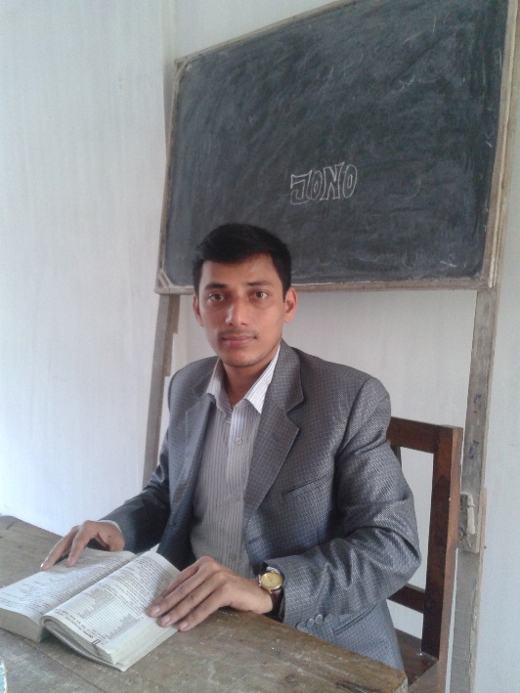
পরিচিতি
মোঃজামাল হোসেন খান প্রভাষক
জগতপুর এ ডি এইচ ফাজিল (ডিগ্রী) মাদ্রাসা মোবাঃ ০১৭২৭৫৫৮৫৭৫ বুড়িচং ,কুমিল্লা
Email:www.jamalhossenkhan88&gmail.com

Slide 3
শ্রেণী -৮ম
বিষয় -বাংলা ১ম পত্র (পদ্য)
সময় – ৪০ মিনিট

Slide 4
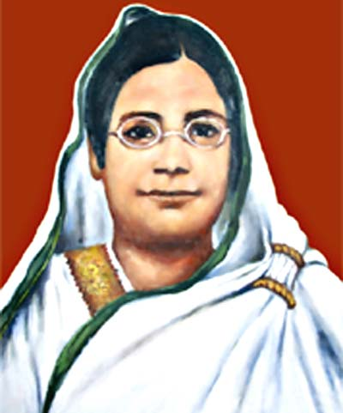
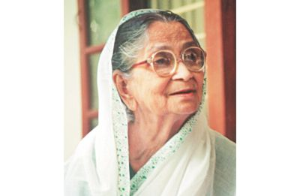

Slide 5
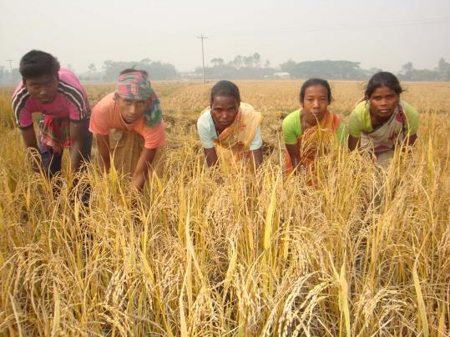

Slide 6
নারী
কাজী নজরুল ইসলাম

Slide 7
আচরণিক উদ্দেশ্য
কবি পরিচিতি বলতে পারবে।
নারী উন্নয়নে ভূমিকা রাখতে পারবে।
নারীর অধিকার কি তা ব্যাখ্যা করতে পারবে।
কবিতার মূলভাব উল্লেখ করতে পারবে।

Slide 8
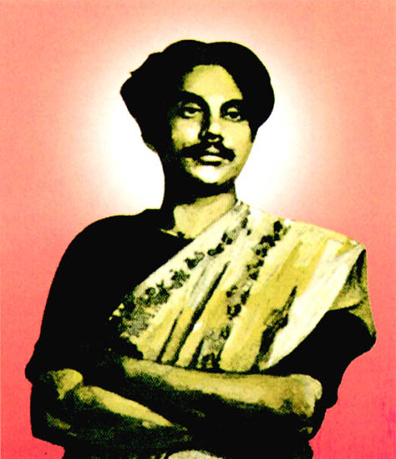
কবি পরিচিতি
জন্ম - ১৫ মে -১৮৯৯ খ্রীঃ
জন্মস্থান-বর্ধমান জেলার চূরূলিয়া গ্রামে
মৃত্যু - ২৯ আগস্ট ১৯৭৬খ্রীঃ
উপাধী
অন
কাল
গরিকত্ব
সাহিত্যে অবদান
সাহিত্যের সকল শাখায় বিচরন -
কবিতা,সংগীত,প্রবন্ধ,নাটক, উপন্যাস, গল্প,ইসলামি গজল
অসুস্থ - ৪৩ বছর বয়সে
নাগরিকত্ব-১৯৭২খ্রীঃ

Slide 9
আদর্শ পাঠ
সাম্যের গান গাই-
আমার চক্ষে পুরুষ-রমনী কোনো ভেদাভেদ নাই।
বিশ্বের যা-কিছু মহান সৃষ্টি চির-কল্যাণকর
অর্ধেক তার করিয়াছে নারী,অর্ধেক তার নর।

Slide 10
সরব পাঠ

Slide 11
শব্দার্থ
সাম্য
সকলের জন্য সম অধিকার ।
রণ
যুদ্ধ। লড়াই ।
রচা
রচনা করা হয়েছে এমন।
পীড়ন
অত্যাচার । নির্যাতন ।
পীড়া
যন্ত্রণা । কষ্ট ।বেদনা ।

Slide 12
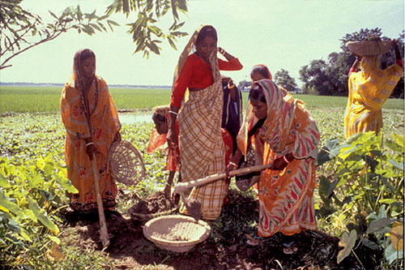
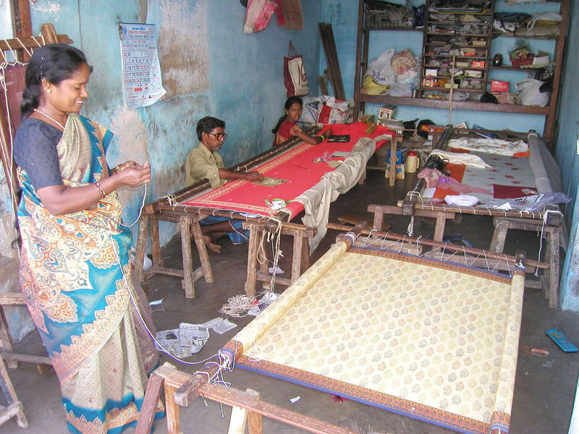

Slide 13
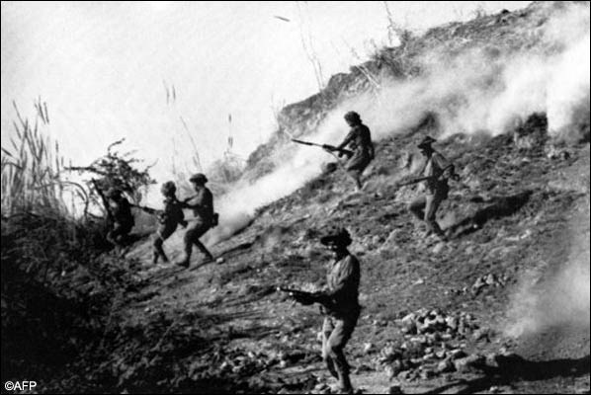
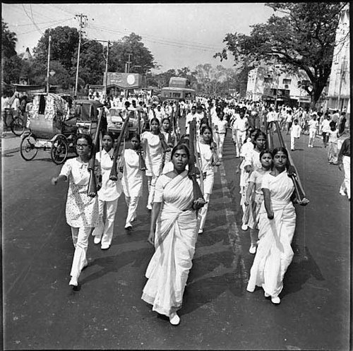
যুদ্ধে নর
যুদ্ধে নারী

Slide 14
সে যুগ হয়েছে বাসি, যে যুগে পুরুষ দাস ছিল নাকো,নারীরা আছিল দাসী।

Slide 15
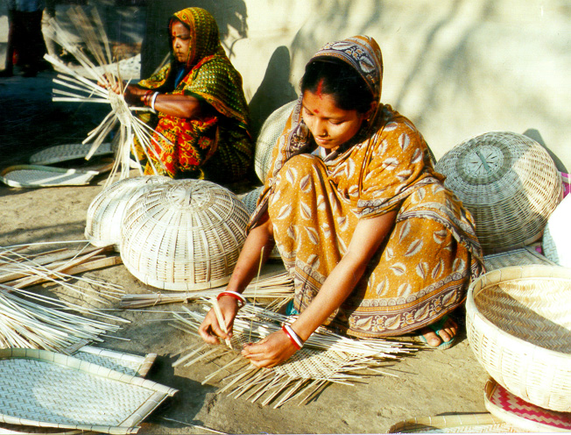
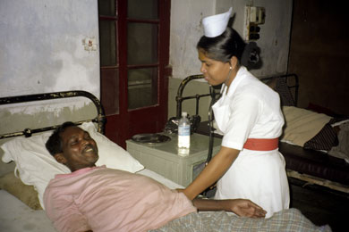
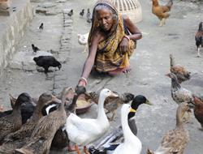
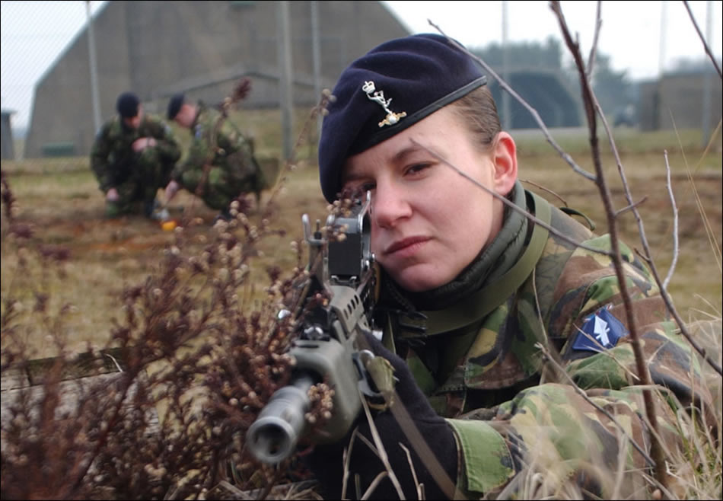

Slide 16
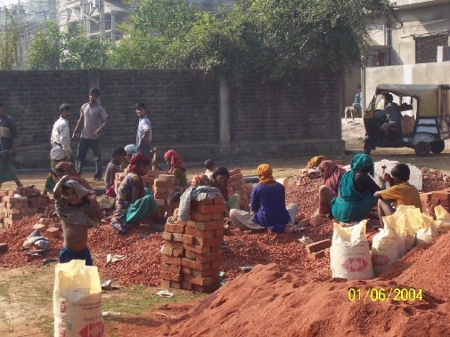
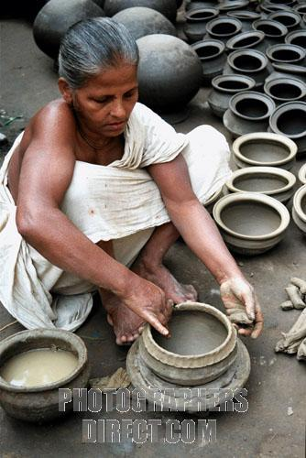
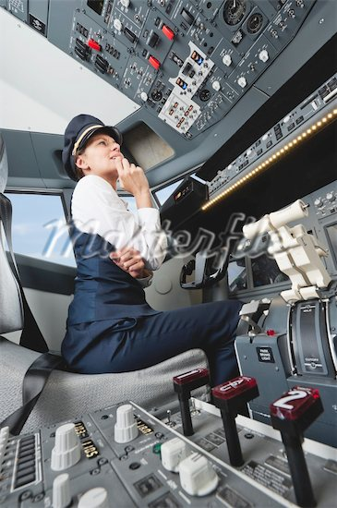
দলীয় কাজ
ছবির নারীরা কে কি করছে – এই কাজগূলিও কি সামাজিক উন্নয়নমোলক কাজ ? যূক্তি দেখাও ।

Slide 17
যুদ্ধে
পারিবারিক
মানব সেবায়
মানব
কল্যানে নারীর অবদান
সাহিত্যে
শিক্ষায়
শিল্পে
প্রেরণায়

Slide 18
মূল্যায়ন
কবি কোথায় জন্ম গ্রহন করেন ?
সাম্যের গান বলতে কবি কি বূঝিয়েছেন?
কত মাতা দিল হ্রদয় উপাড়ি অর্থ কি?

Slide 19
বাড়ির কাজ
নারীর অধিকার প্রতিষ্ঠায় তুমি কি ভূমিকা রাখতে পারবে তা লিখে আনবে ।

Slide 20
সকলকে ধন্যবাদ

